Slide 1
第一节 概 述
一、电磁环境和电磁辐射污染
二、电磁辐射污染源
三、电磁辐射污染的危害

Slide 2
一、电磁环境和电磁辐射污染
电磁环境
  定义：某个存在电磁辐射的空间范围。
  特点：
    电磁辐射是以电磁波的形式在空间环
    境中传播的，不能静止地存在于空间
    某处。
    人类工作和生活的环境充满电磁辐射。

Slide 3
电磁辐射污染
  是指人类使用产生电磁辐射的器具而泄露
  的电磁能量流传播到室内外空间中，其量
  超出环境本底值，且其性质、频率、强度
  和持续时间等综合影响而引起周围人群的
  不适感，并使健康和生态环境受到损害。

Slide 4
主要的人工电磁污染源
脉冲放电
大电流电路起电或切断产生的火花放电，电流强度瞬间变化很大，产生很强的电磁干扰。
工频场源
大功率电机、变压器及输电线等附近的电磁场
射频场源
广播、电视、微波通信等。频率范围：0.1~3000MHz。目前射频场源为电磁污染的主要源。

Slide 5
（二）
电磁辐射体与电磁辐射的产生
电磁辐射体
  定义：能产生电磁辐射的物体。
    电力系统工业设备
    电气化铁道系统及设备
    广播电视和微波发射系统及设备
    电磁冶炼系统及电加热设备等 。
电磁辐射的产生
  电磁辐射是一种物理现象，是能量以电
  磁波形式由源发射到空间的现象。

Slide 6
三、电磁辐射污染的危害
人体健康
装置设备
生态环境

Slide 7
三、电磁辐射污染的危害
频率（波长）
电磁场强度
波形
辐射源
与辐射源距离
对人体健康危
害的影响因素
照射时间
受体差异
累计频次
周围环境

Slide 8
（一）
我国电磁辐射标准
1.电磁辐射防护规定（GB 8702-88）
2.环境电磁波卫生标准（GB 9174-3-88）
3.作业场所微波辐射卫生标准（GB 10436-89）
4.作业场所超短波辐射卫生标准（GB 10437-89）
5.作业场所工频电场卫生标准（GB 16203-1996）
6.工业企业设计卫生标准（GBZ 1-2002）
7.国家军用标准

Slide 9
表4-20 电磁辐射防护评价测量范围
二、电磁辐射评价测量范围
●
电磁辐射设备 | 防护测量范围
功率P＞200kW的发射设备 | 以发射天线为中心，半径为1km的范围；若最大辐射场强点处于1km外，则范围扩大至最大场强处，直至场强值低于标准限值
功率200kW≥P＞100kW的发射设备 | 以天线为中心半径为1km的范围 | 对于有方向性的天线，范围可从天线辐射主瓣的半功率角内扩大到0.5km；如有高层建筑的部分楼层进入天线辐射主瓣的半功率角内时，应选择不同高度对这些楼层进行室内或室外的场强测量
功率P ≤100kW的发射设备 | 以天线为中心半径为0.5km的范围
工业、科教、医疗电磁辐射设备 | 以设备为中心，半径250m内
高压输电线路和电气化铁道 | 以有代表性为准，对具体线路作认真详尽分析后，确定其具体范围。
可移动式电磁辐射设备 | 一般按移动设备载体的移动范围来确定；对于可能进入人口稠密区的陆上可移动设备，需考虑对公众的影响，来确定其具体范围

Slide 10
第四节 电磁辐射污染防治技术
一、电磁辐射防护基本原则
●
二、电磁辐射防治的基本方法
●
三、电磁辐射防治技术
●

Slide 11
一、电磁辐射防护基本原则
●
目标：抑制电磁辐射源
具体做法：
  设备的合理设计；
  加强电磁兼容性设计的审查与管理；
  做好模拟预测和危害分析工作等。
主动防护
与治理
被动防护与治理
基本
原则
目标：防护被辐射方
具体做法：
  采用调频、编码等方法防干扰；
  对特定区域和特定人群进行屏蔽
  保护。

Slide 12
二、电磁辐射防治的基本方法
●
（一）
屏蔽
（二）
接地技术
（三）
滤波
（四）
其他措施

Slide 13
（一）
屏蔽
1.屏蔽的分类
2.电磁场屏蔽机理
3.电磁屏蔽室的设计制作

Slide 14
1.屏蔽的分类
屏蔽：
采取一切可能的措施将电磁辐射
的作用与影响限定在一个特定的区域
内。

Slide 15
1.屏蔽的分类
主动场屏蔽
（1）按照屏蔽的方法
被动场屏蔽
屏蔽分类
电磁屏蔽
（2）按照屏蔽的内容
静电屏蔽
磁屏蔽

Slide 16
静电屏蔽
对静电场以及变化很慢的交变电场的屏蔽。
静电感应现象。由于导体内电荷的重新分布，这些电荷在与外电场相反的方向形成另一电场。
内电场、外电场方向相反，相互抵消，所以内部合电场为零。
高压带电作业工人的作业服利用此原理研制。

Slide 17
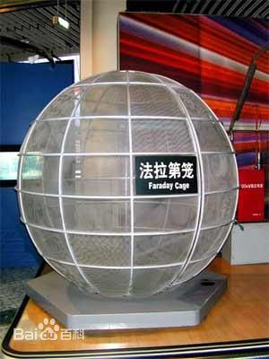
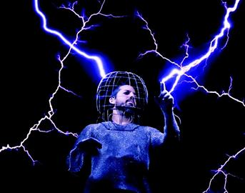
法拉第笼
美国魔术师大卫布莱恩挑战百万伏特电击

Slide 18
磁屏蔽
对静磁场或变化很慢的磁场的屏蔽。
原理与静电屏蔽类似，要求材料是较高磁导率的磁性材料。

Slide 19
（二）
接地技术
1.接地抑制电磁辐射的机理
射频接地
将场源屏蔽体或屏蔽体部件内感应电流加以迅速引
流以形成等电势分布，避免屏蔽体产生二次辐射。

Slide 20
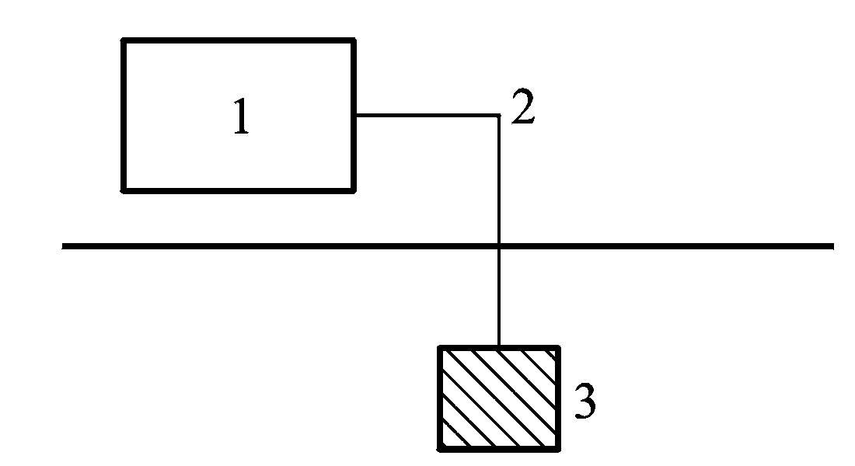
2.接地系统的设计与实施
接地线
射频设备
接地极
图4-5 接地系统结构组成

Slide 21
（三）
滤波
1. 滤波的机理
机理：在电磁波的所有频谱中分离出一定频率范围内的有用波段。
作用：保证有用信号通过的同时阻截无用信号通过，是抑制电磁干扰最有效的手段之一。

Slide 22
（四）
其他措施
①采用电磁辐射阻波抑制器，在一定程度上抑制无用的电磁辐射；
②新产品和新设备的设计制造时，尽可能使用低辐射产品；
③从规划着手，对各种电磁辐射设备进行合理安排和布局，并采用机械化或自动化作业，减少作业人员直接进入强电磁辐射区的次数或工作时间。

